Slide 1
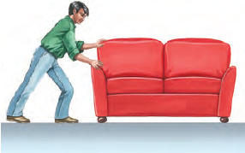
الاحتكاك والحركة | عنوان الدرس
الفيزياء2 (فيز217) التعليم الثانوي | المقرر
الثاني | المستوى
الأول | الفصل الدراسي
1 | رقم الفصل

Slide 2
الكفايات التعليمية
يوضح المفاهيم المرتبطة بالاحتكاك والحركة( الاحتكاك الحركي، الاحتكاك السكوني، معامل الاحتكاك الحركي، معامل الاحتكاك السكوني).
يحلل حركة جسم على سطح مائل أملس أو خشن.
يميز بين الاحتكاك السكوني والاحتكاك الحركي.

Slide 3
الحركة على مستوى مائل
يمثل الشكل المجاور حركة متزلج على مستوى مائل.
لاحظ اتجاه تسارعه واتجاه القوة المحصلة المؤثرة فيه.
يبين الشكل المجاور مخطط الجسم الحر.

Slide 4
كيف يمكن إيجاد القوة المحصلة التي تجعل الجسم يتسارع؟
اختيار نظام إحداثي مناسب.
تحديد القوى المؤثرة في الجسم.
رسم مخطط الجسم الحر الذي يصف هذه القوى.
إيجاد مقدار التسارع بتطبيق(تحليل المتجهات، قانون نيوتن الثاني، معادلات الحركة في خط مستقيم).

Slide 5
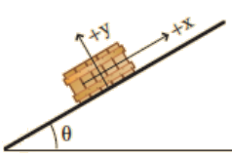
تدريب1
يستقر صندوق وزنه 562 N على سطح مائل يصنع زاوية 30^{O} فوق الأفقي، ما مقدار مركبتي قوة الوزن الموازية للسطح والعمودية عليه؟
اختيار نظام احداثي مناسب(لاحظ الشكل).
رسم مخطط الجسم الحر ليبيّن F_{g} ومركبتيها والزاوية θ(لاحظ الشكل):
F_{gx}=-F_{g}(sinθ)=-(562)(sin30)=-281 N
F_{gy}=-F_{g}(cosθ)=-(562)(cos30)=-487 N

Slide 6
الاحتكاك السكوني والاحتكاك الحركي
عند دفع قوة لكتاب على سطح طاولة، فإن الكتاب يستمر في الحركة فترة زمنية قصيرة ثم يتباطأ وبعد ذلك يتوقف.
تسبب قوة الاحتكاك التي تؤثر في الكتاب تسارعًا في اتجاه يعاكس اتجاه حركته.
هناك نوعان من الاحتكاك يمانعان الحركة دائمًا، الأول عند دفع الكتاب فوق سطح الطاولة، فإنه يتأثر بنوع من الاحتكاك يؤثر في الأجسام المتحركة، ويعرف بقوة الاحتكاك الحركي، والثاني عندما تحاول دفع أريكة على أرضية الغرفة، ففي البداية ستدفعها ولكنها لا تتحرك، وهذا يعني أن هناك قوة أفقية أخرى تؤثر باتجاه معاكس لقوة الدفع وتساويها في المقدار، وتعرف هذه القوة بقوة الاحتكاك السكوني.
قوة الاحتكاك السكوني: قوة تؤثر في سطح بوساطة سطح آخر عندما لا تكون هناك حركة بينهما.
هناك حد لقوة الاحتكاك السكوني تبدأ بعده حركة الجسم، حيث يبدأ عندئذ تأثير الاحتكاك الحركي بدلاً من الاحتكاك السكوني.

Slide 7
العوامل التي تعتمد عليها قوة الاحتكاك
المواد التي تتكون منها السطوح، فمثلاً، تكون قوة الاحتكاك بين نعل حذائك والإسمنت أكبر منها بين نعل الحذاء وسطح جليدي.
القوة العمودية بين الجسمين، فكلما زادت قوة دفع جسم لآخر كانت قوة الاحتكاك الناتجة أكبر.
في الشكل المجاور هناك علاقة طردية بين قوة الاحتكاك الحركي والقوة العمودية، فالخطوط المختلفة تقابل سحب الجسم على سطوح مختلفة، فميل هذه الخطوط يختلف باختلاف طبيعة السطح.
يسمى ميل كل خط من هذه الخطوط بمعامل الاحتكاك الحركي بين السطحين.

Slide 8
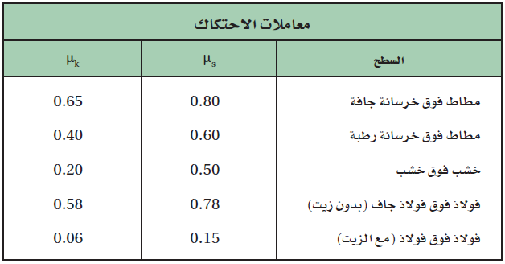
معامل الاحتكاك السكوني(μ_{s}) ومعامل الاحتكاك الحركي (μ_{k})
يبين الجدول الآتي معاملات الاحتكاك بين سطوح مختلفة:

Slide 9
الاحتكاك السكوني والاحتكاك الحركي
يرتبط معامل الاحتكاك الحركي ((μ_{k} بقوة الاحتكاك والقوة العمودية بالعلاقة التالية:
F_{k}= μ_{k}F_{N}
ترتبط قوة الاحتكاك السكوني مع القوة العمودية بالعلاقة الآتية:
F_{s}≤ μ_{s}F_{N}
يمثل الرمز μ_{s} في معادلة قوة الاحتكاك السكوني القصوى معامل الاحتكاك السكوني بين السطحين، أما المقدار μ_{s}F_{N} فيمثل قوة الاحتكاك السكوني القصوى التي يجب التغلب عليها قبل بدء الحركة.
تكون الزاوية بين القوتين F_{N} و F_{k} قائمة..

Slide 10
الاحتكاك السكوني والاحتكاك الحركي
تذكر أن:
الاحتكاك يؤثر دائمًا في اتجاه يعاكس اتجاه الحركة، أو عندما يكون الجسم على وشك الحركة في حالة الاحتكاك السكوني.
مقدار قوة الاحتكاك يعتمد على مقدار القوة العمودية بين السطحين، وليس من الضروري أن يعتمد على وزن أي من الجسمين.
حاصل ضرب معامل الاحتكاك السكوني في القوة العمودية يعطي القيمة القصوى لقوة الاحتكاك السكوني.

Slide 11
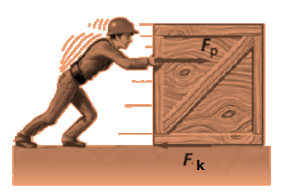
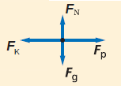
تدريب2
إذا دفعت صندوقًا خشبيًا كتلته 25 kg على أرضية خشبية بسرعة منتظمة مقدارها 1 m/s ، فما القوة التي أثرت في الصندوق؟
F_{N}=F_{g}=mg
=(25)(9.8)=245 N
F_{k}=μ_{k}mg
=(0.2)(25)(9.8)
=49 N
F_{p}=49 N نحو اليمين

Slide 12
تدريب3
في التدريب 2 ، إذا تضاعفت القوة التي تؤثر في الصندوق الذي كتلته 25 kg ، فما تسارع الصندوق؟
F_{P}=2(49)=98 N
F_{محصلة}=F_{P}-F_{K}
ma= F_{P}-F_{K}
25(a)=98-(0.2)(25)(9.8)
a=2 m/s²

Slide 13
سؤال
تستقر زلاجة وزنها 52 N على أرضية يغطيها الثلج، فإذا كان معامل الاحتكاك الحركي بين الزلاجة والثلج 0.12 ، وجلس شخص وزنه 650 N على الزلاجة، فما مقدار القوة اللازمة لسحب الزلاجة بسرعة منتظمة.
F_{k}= μ_{k}F_{N}
=(0.12)(52+650)
=84 N

Slide 14
سؤال
قام أحمد بمساعدة والده عبدالرحمن في تحريك خزانة كتب كتلتها 41 kg على أرضية أفقية، فإذا دُفعت الخزانة بقوة مقدارها 65 N وتسارعت بمعدل 0.12 m/s²، فما معامل الاحتكاك الحركي بين الخزانة وأرضية الغرفة؟
F_{net}=F- μ_{k}F_{N}=F- μ_{k}mg=ma
μ_{k}$=\frac{65−(41)(0.12)}{(41)(9.8)}$
=0.15

Slide 15
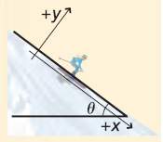
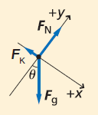
تدريب4
يقف شخص كتلته 62 kg على زلاجة ثم ينزلق إلى أسفل منحدر ثلجي يصنع زاوية 37º فوق الأفقي، فإذا كان معامل الاحتكاك الحركي بين الزلاجة والثلج 0.15 ، فما سرعة الشخص بعد مرور 5 s من بدء الحركة؟
F_{yمحصلة}=0
0=F_{N}-F_{gy}
F_{N}=mg(cosθ)=(62)(9.8)(cos37)=485 N
F_{xمحصلة}=F_{gx}-F_{k}
ma_{x}=mgsinθ-μ_{k}mgcosθ
a_{x}=9.8(sin37-0.15cos37)=4.7 m/s²
v_{f}=v_{i}+at
=0+4.7(5)=24 m/s

Slide 16
أسئلة
ينزلق شخص كتلته 45 kg إلى أسفل سطح مائل يصنع زاوية 45º فوق الأفقي، فإذا كان معامل الاحتكاك الحركي بين الشخص والسطح يساوي 0.25 ، فما مقدار تسارعه.
ربط جسمان بخيط يمر فوق بكرة ملساء مهملة الكتلة، بحيث يستقر أحدهما على سطح مائل، والآخر معلق(لاحظ الشكل)، إذا كانت كتلة الجسم المعلق 16 kg وكتلة الجسم الثاني 8 kg ، ومعامل الاحتكاك بين الجسم والسطح المائل 0.23 احسب ما يلي:
مقدار تسارع الجسم.
مقدار الشد في الخيط.

Slide 17
إجابة الأسئلة
ينزلق شخص كتلته 45 kg إلى أسفل سطح مائل يصنع زاوية 45º فوق الأفقي، فإذا كان معامل الاحتكاك الحركي بين الشخص والسطح يساوي 0.25 ، فما مقدار تسارعه.
F-F_{k}=ma
mgsinθ-μ_{k}F_{N}=ma
45(9.8)sin45º-0.24(45)(9.8)cos45º=45a
a=5.2 m/s²

Slide 18
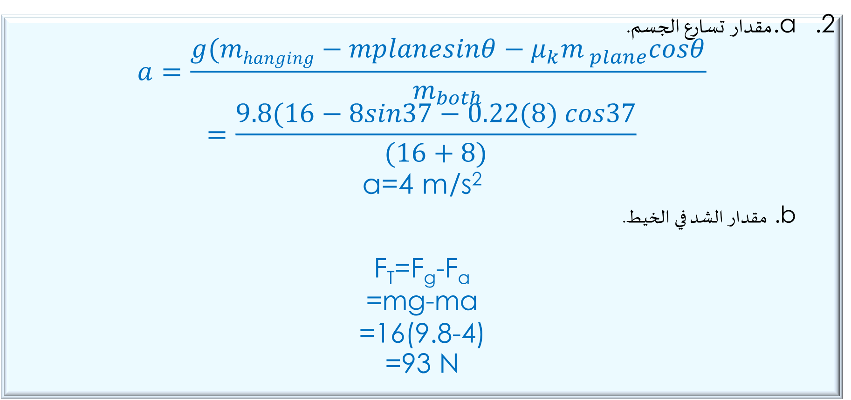
إجابة الأسئلة
.aمقدار تسارع الجسم.
$$a=\frac{g(mhanging−mplanesinθ−μ_{k}m_{ plane}cosθ}{m_{both}}$$
$$=\frac{9.8(16−8sin37−0.22(8) cos37}{(16+8)}$$
a=4 m/s²
.bمقدار الشد في الخيط.
F_{T}=F_{g}-F_{a}
=mg-ma
=16(9.8-4)
=93 N

Slide 19
انتهى مع أطيب الأمنيات بالتّوفيق

